Slide 1
Дипломный проект на тему: «Прогнозирование курса криптовалюты (на примере Биткоина) »
Слушатели: Хадаханов Константин

Slide 2
Актуальность темы
С 2018 года резко возрос интерес к рынку криптовалют
Ежедневный объем торгов на сумму более 40 млрд. долларов
Высокая волатильность цены криптоактива
Отсутствие единого универсального способа прогнозирования цены криптоактива
Проблематика

Slide 3

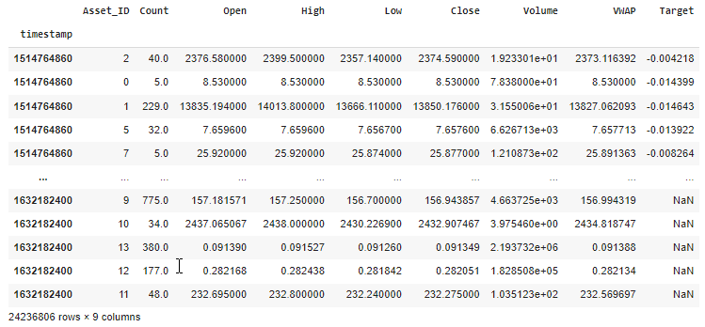

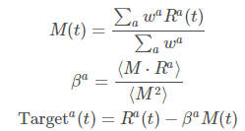

Slide 4
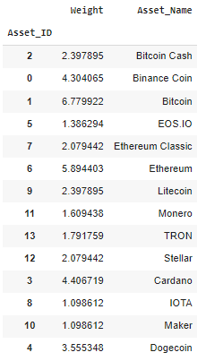
Для каждого вида криптовалюты имеем временной ряд с гранулярностью 1 минута, начиная с 2018-01-01 00:01:00 до 2021-09-21 00:00:00. Однако, если проанализировать для временной ряд для каждого вида по отдельности, то видим, что есть пропущенные строки во временном ряду,а так же есть пропущенные значения в столбцах VMAP-9 и Target-750338.

Slide 5

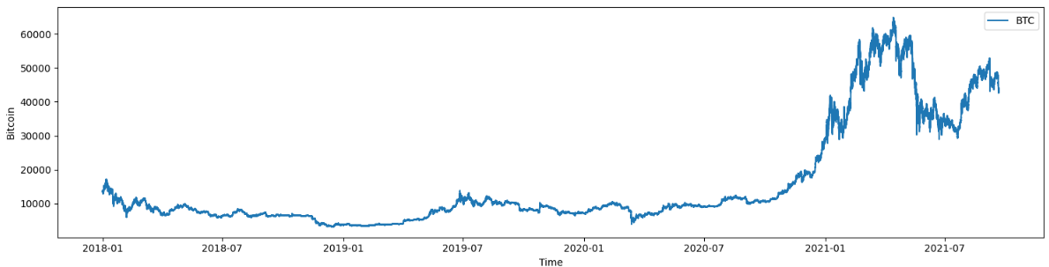
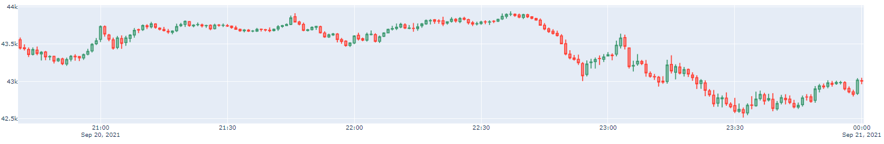
Bitcoin

Slide 6
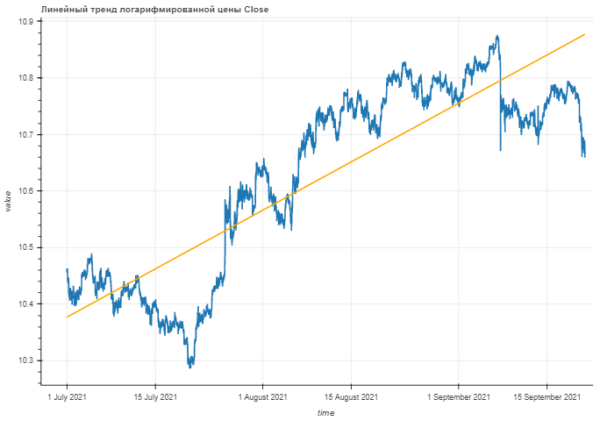
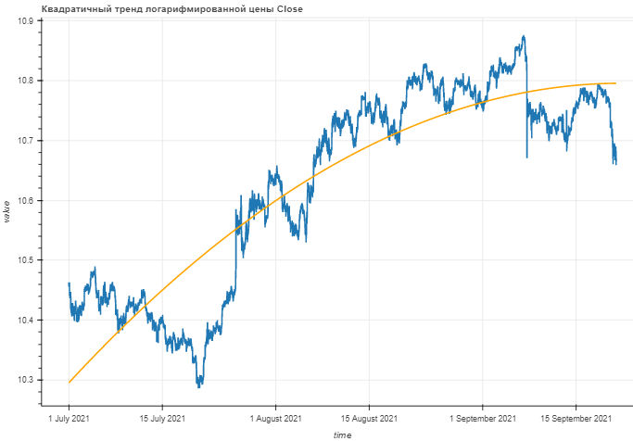
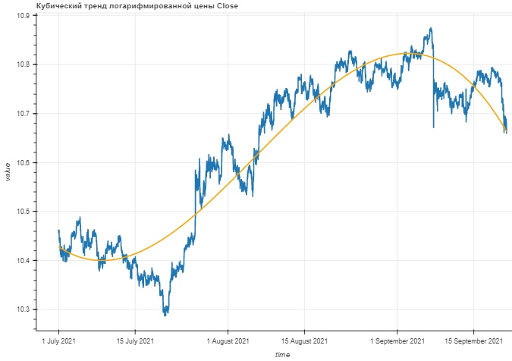
STL. Тренд
Lag= сутки (1440 минут)
Гипотезу о нестационарности подтвердилась в вероятностью 65% (Dicky Fuller)
Out-of samlpe прогноз на последние сутки в датасете – 20.09.2021

Slide 7
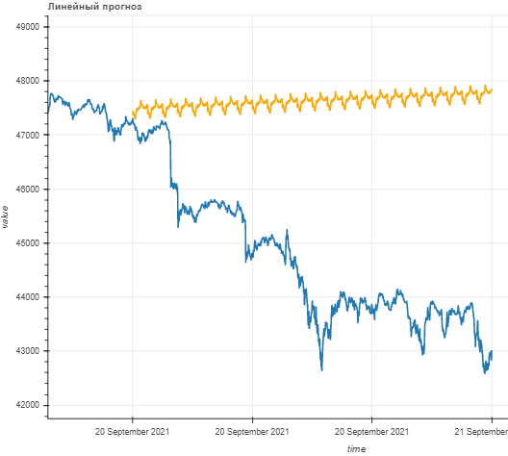
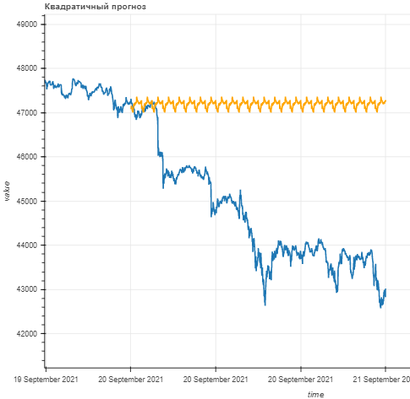
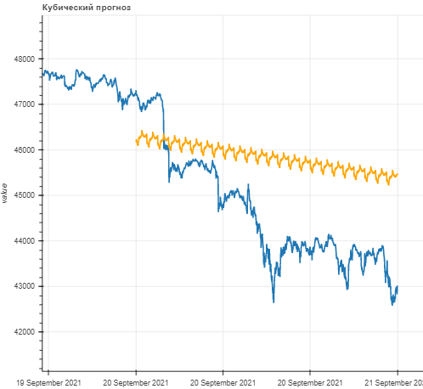
STL. Out-of-sample прогноз на 20.09.2021
Степень тренда | 1 | 2 | 3
MSE | 10 640 920.75 | 8 069 871.87 | 2 442 683.68
MAE | 2 998.45 | 2 575.692 | 1 396.87
MAX_ERROR | 5 267.28 | 4 699.90 | 3 264.70

Slide 8
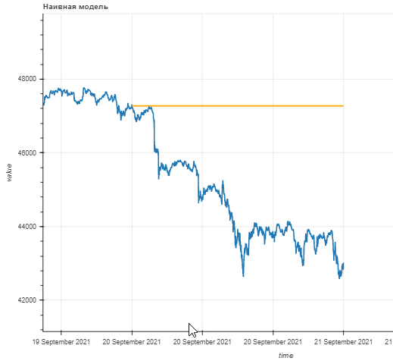
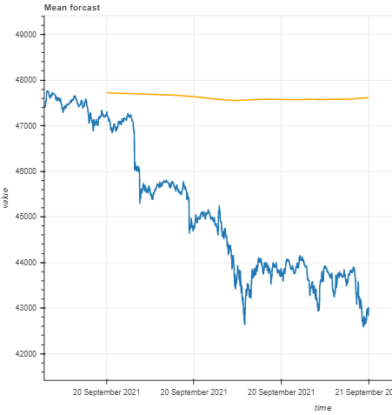
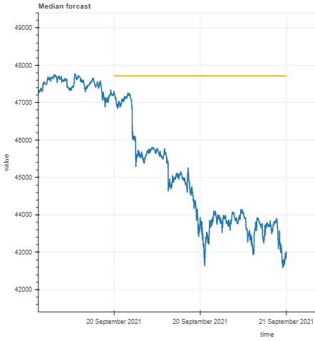
Простейшие модели. Out-of-sample прогноз на 20.09.2021
модель | Naive | Mean | Median
MSE | 8 462 947.69 | 10 282 289.13 | 11 019 140.94
MAE | 2 648.79 | 2 991.09 | 3 093.87
MAX_ERROR | 4 695.47 | 5 030.33 | 5 140.60

Slide 9
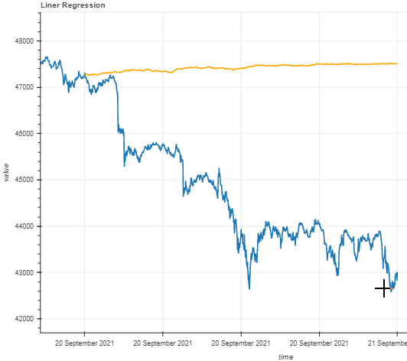
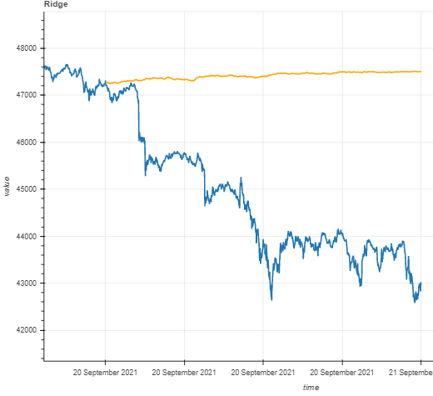
ML линейные модели. Out-of-sample прогноз на 20.09.2021
модель | Linear Regression | Lasso | Ridge
MSE | 9 447 894.24 | 12 127 191 992.06 | 9 415 208.91
MAE | 2 800.27 | 54 739.41 | 2 793.94
MAX_ERROR | 4937.76 | 405 919.10 | 4 933.13

Slide 10
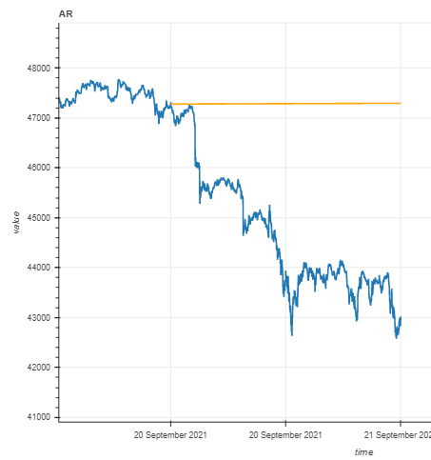
ML линейные модели. Out-of-sample прогноз на 20.09.2021. AR
Параметры AutoReg:
Lags = 60
Seasonal = False
модель | AR
MSE | 8 538 821.88
MAE | 2 661.17
MAX_ERROR | 4 715.53

Slide 11
Сравнение out-of-sample прогнозов на 20.09.2021
модель | MSE | MAE | MAX_ERROR
Кубический тренд | 2 442 683,68 | 1 396,87 | 3 264,70
Квадратичный тренд | 8 069 871,87 | 2 575,69 | 4 699,90
Naive | 8 462 947,69 | 2 648,79 | 4 695,47
AR | 8 538 821,88 | 2 661,17 | 4 715,53
Ridge | 9 415 208,91 | 2 793,94 | 4 933,13
Linear Regression | 9 447 894,24 | 2 800,27 | 4 937,76
Mean | 10 282 289,13 | 2 991,09 | 5 030,33
Линейный тренд | 10 640 920,75 | 2 998,45 | 5 267,28
Median | 11 019 140,94 | 3 093,87 | 5 140,60
Lasso | 12 127 191 992,06 | 54 739,41 | 405 919,10

Slide 12
Вывод
На курс криптоактивов оказывает влияние множество глобальных внешних обстоятельств (экономическая и политическая ситуация в мире и тд.), которые влияют на вероятность определенных результатов. В связи с этим задача прогнозирования цены криптоактива решается в каждом отдельном случае индивидуально и зависит от многих факторов состава признаков, имеющихся временных ресурсов, ситуации в мире.

Slide 13
Список использованных источников
Данные соревнования G-Research Crypto Forecasting сайта Kaggle.com
Dicky-Fuller
STL decomposition
Семинар «Введение во временные ряды»
Материалы с сайта MachineLearningMastery.ru
Материалы с сайта Habr.ru
Open Machine Learning Course. Topic 9. Part 1. Time series analysis in Python

Slide 14
Спасибо за внимание!

